Slide 1

有几个苹果？
中国人说：三
英国人说：three
数学家说：3
书法家说：叁

Slide 2
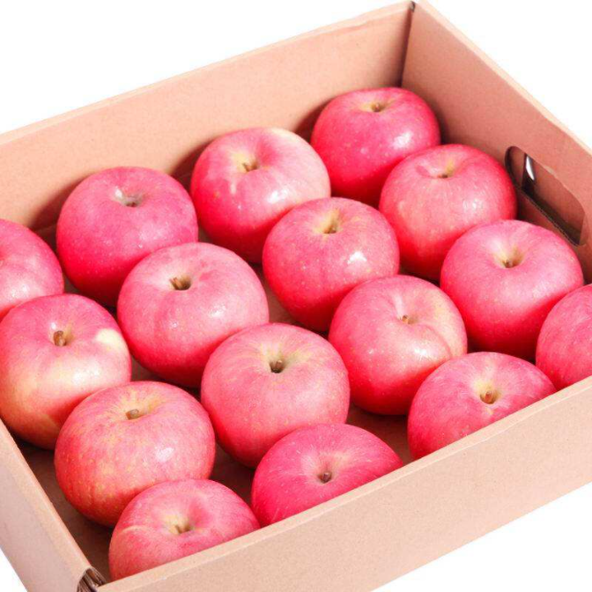
有几个苹果？
10进制：16
16进制：0x10
8进制： 020
2进制： 0b10000
为什么是这样？

Slide 3
X进制：逢X进1
10进制里，每一位的权重，从右往左数：个十百千万，也就是：10^0, 10^1, 10^2,10^3……
16进制里，每一位的权重，从右往左数，分别是：16^0, 16^1, 16^2, 16^3, 16^4, ……
8进制里，每一位的权重，从右往左数，分别是：8^0, 8^1, 8^2, 8^3, 8^4, ……
2进制里，每一位的权重，从右往左数，分别是：2^0, 2^1, 2^2, 2^3, 2^4, ……
10进制，逢10进1，16 = 1*10^1 +6*10^0 = 16
16进制：逢16进1, 0x10 = 1*16^1 + 0*16^0 = 16
8进制： 逢8进1, 020 = 2*8^1 + 0*8^0 = 16
2进制： 逢2进1, 0b10000 = 1*2^4 + 0*2^3 + 0*2^2 + 0*2^1 +0*2^0 = 16
它们表示的值是一样的。
在代码里，
10进制这样写：123456789，每位最大值为9
16进制这样写：0x12ABCDEF, 每位最大值为15，
A表示10，B表示11，C表示12，D表示13，E表示14，F表示15
8进制这样写：01234，每位最大值为7
2进制这样写：0b0110，每位最大值为1 (注意：C语言没有二进制数值的表示方法)

Slide 4
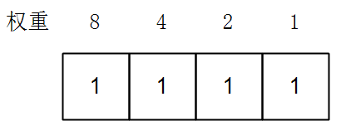
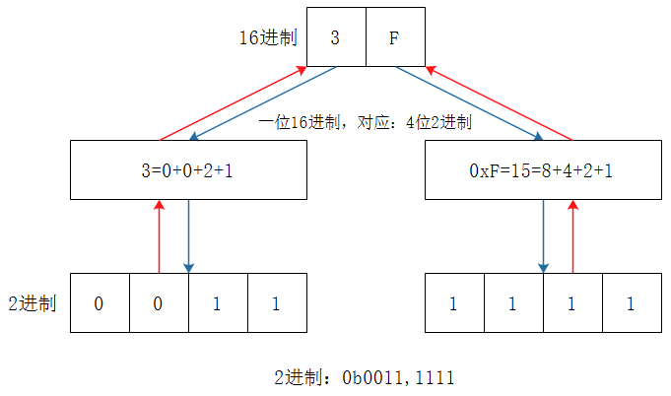
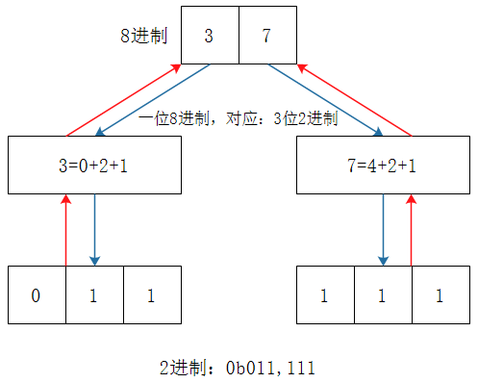
不同机制间快速转换
记住权重：
10机制跟其他进制的互转，用计算器吧
16进制、2进制互转：
8进制、2进制互转：

